Slide 1
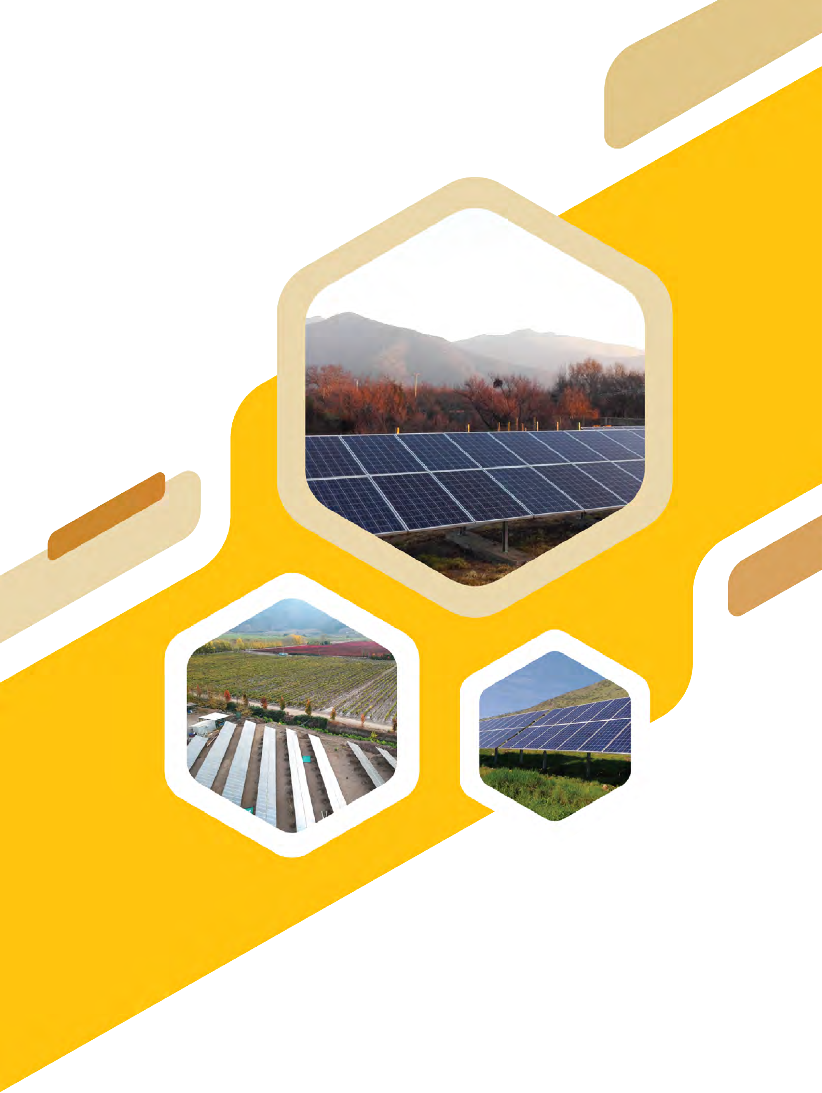
Energy Efficient Engineering
www.eee.com.ec

Slide 2
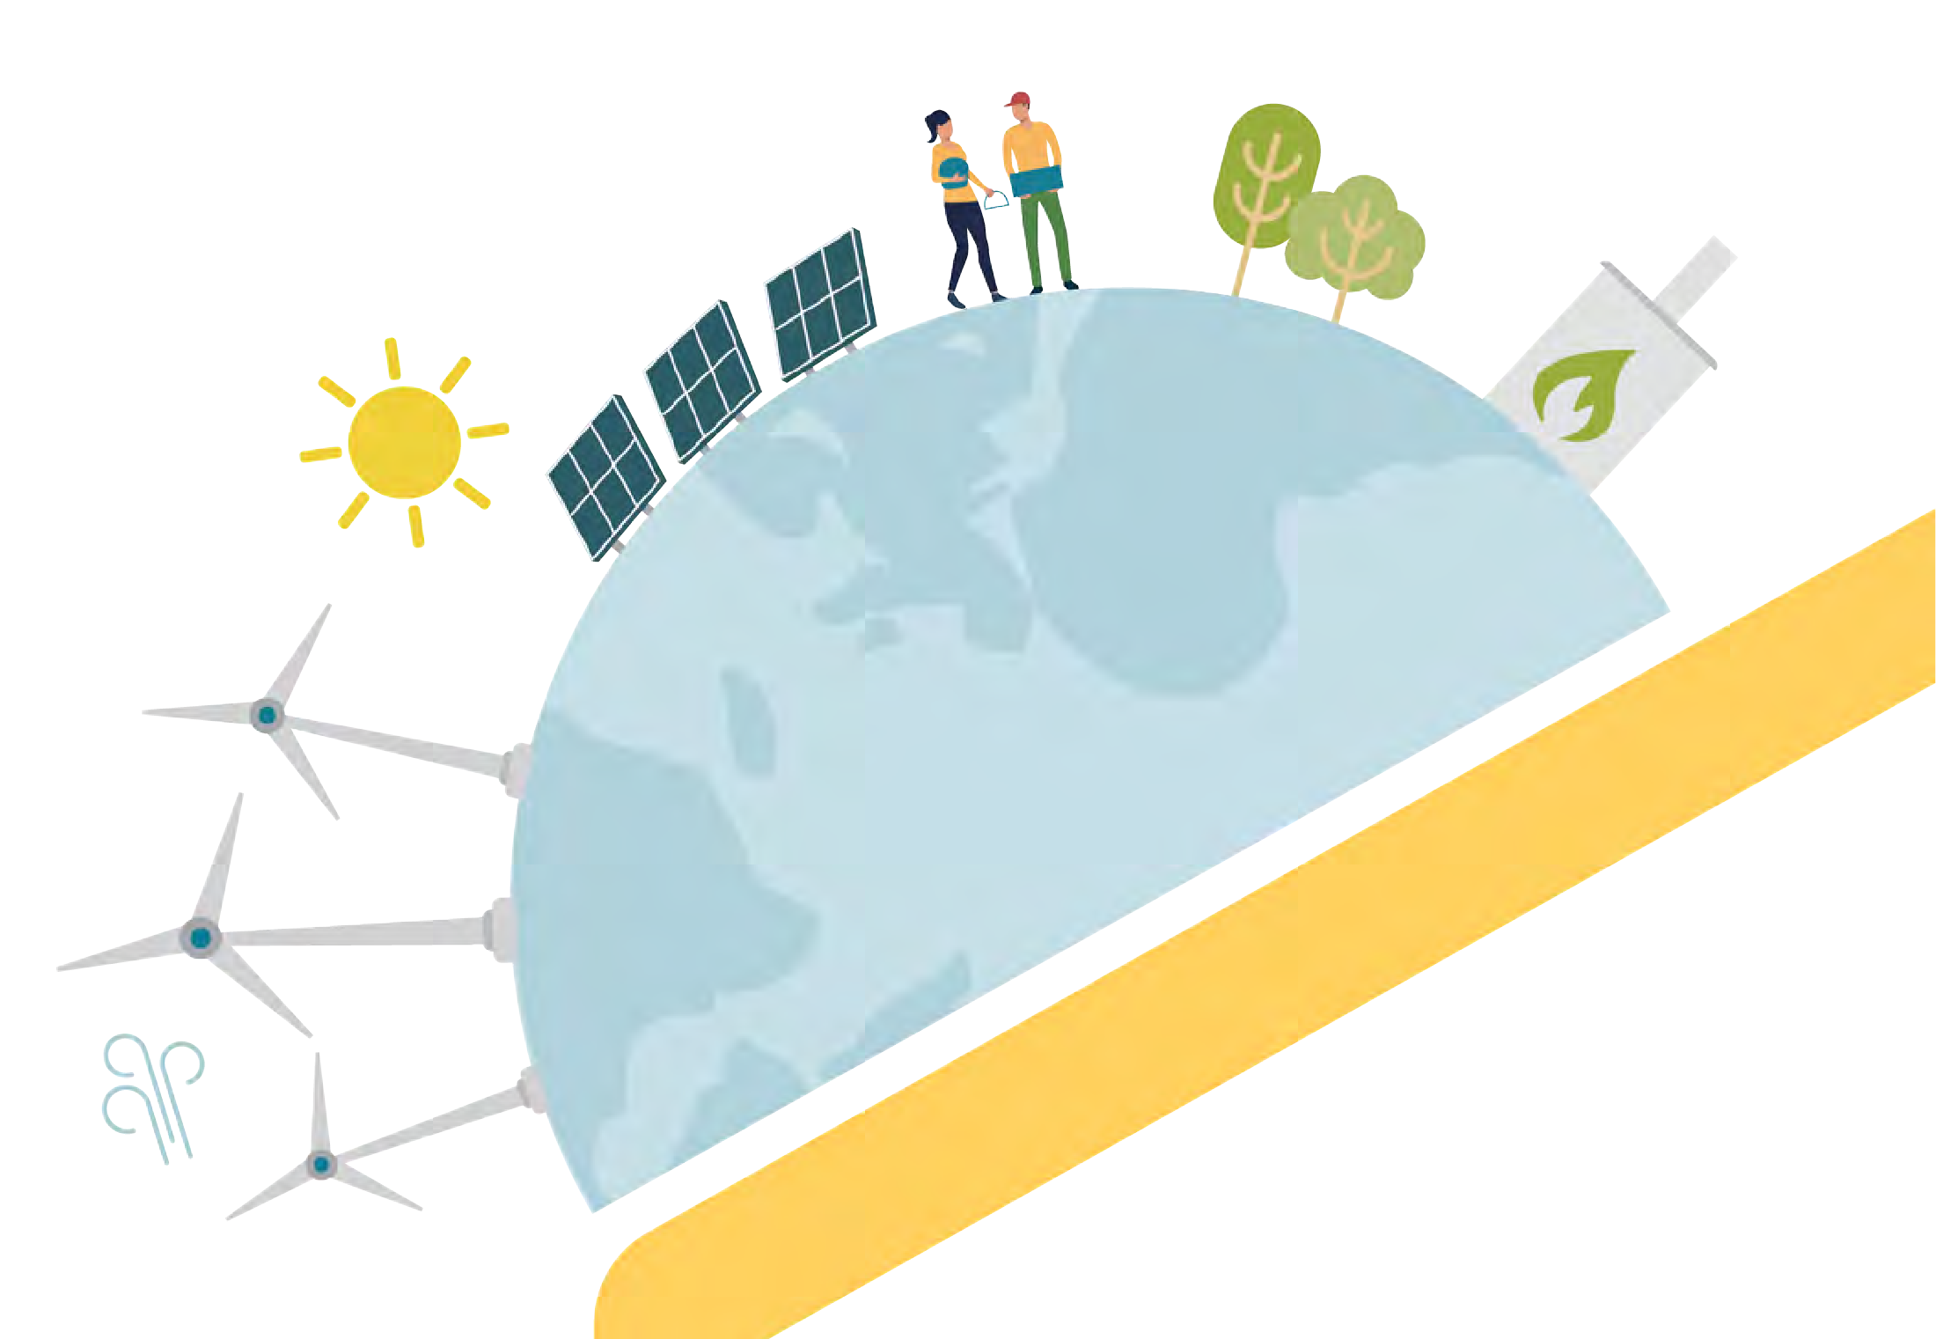
SISTEMA DE GENERACIÓN FOTOVOLTAICOS
Nuestra propuesta de valor
🌞 Diseño a medida según el perfil energético de su empresa.
⚙️ Tecnología de alta eficiencia y durabilidad.
💸 Ahorros inmediatos y retorno de inversión medible.
♻️ 100% energía renovable – sin emisiones, sin riesgos.
✅ Cumplimos con normativa vigente y le asesoramos en todo el proceso.

Slide 3
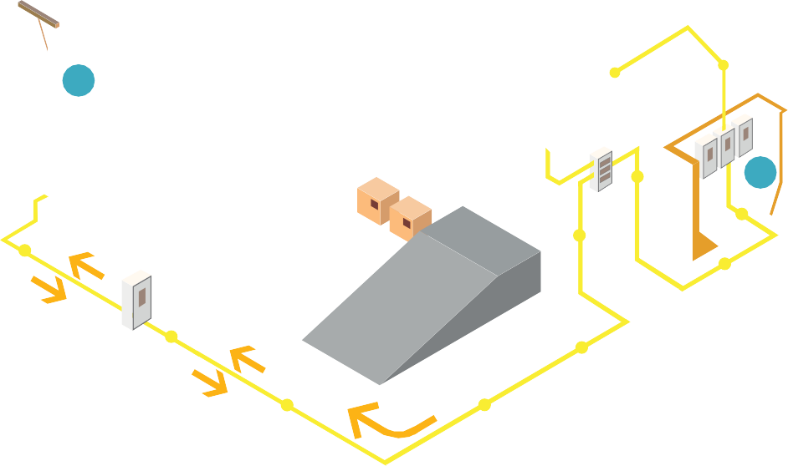
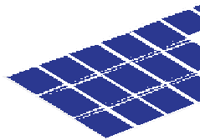
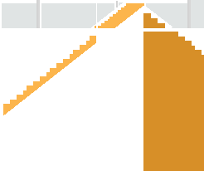
¿Cómo funciona nuestro sistema fotovoltaico?
1
3
1
4
3
1
4
4
3
1. Los paneles solares captan radiación solar y la transforman en electricidad (CC).
2. Un inversor convierte esa energía en corriente alterna (CA) para su uso interno.
3. El excedente no utilizado se inyecta a la red y puede generar descuentos en su factura.
4. El sistema opera automáticamente todos los días del año.
3

Slide 4
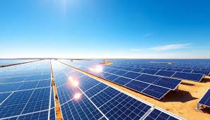
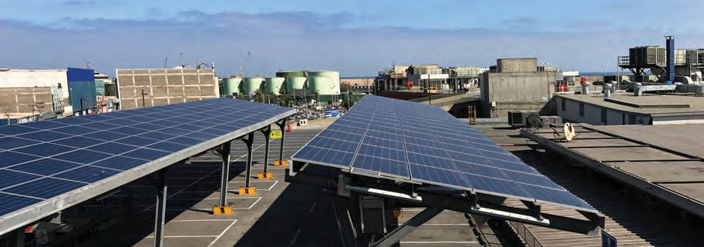
Oportunidad Estratégica: Energía Renovable Obligatoria
⚡ Autogeneración limpia: Reduce CO₂ y habilita acceso a bonos de carbono.
📜 Obligación legal: Según el Art. 35 del Decreto Ejecutivo No. 32 (junio 2025), empresas con tarifa de alto voltaje deben contar con sistemas de autogeneración en un plazo de 18 meses.
💹 Tarifa estable: Protegida de variaciones de mercado, con opción de compensar excedentes.
📊 Estudio de factibilidad incluido: Dimensionamos su proyecto según consumo real.
🛠️ Equipos de alto rendimiento: Vida útil entre 20 y 25 años.
💰 Costo competitivo: Inversión optimizada con retorno garantizado.

Slide 5
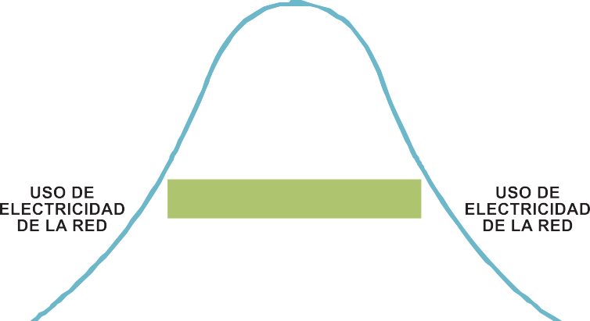
La energía generada cubre el consumo diurno, y el excedente se inyecta a la red. A mayor radiación solar, mayor generación – especialmente entre 10h y 15h.
INYECCIÓN A LA RED
Potencia [kW]
CONSUMO ELÉCTRICO
USO DE ELECTRICIDAD GENERADA A LA RED
GENERACION FOTOVOLTAICA
9:00
12:00
15:00
18:00
Tiempo hora

Slide 6
¿Cómo arrancamos su proyecto?
Para presentar una propuesta formal, solo necesitamos:
📄 Facturas eléctricas de los últimos 12 meses.
⚡ Carga promedio y demanda máxima.
📍 Dirección y fotos del lugar o coordenadas de ubicación.
🏗️ Área disponible para instalación en techo o suelo.
Con esta información le entregamos en 15 días hábiles un análisis técnico y económico detallado.

Slide 7
Estamos listos para transformar su energía en ahorro
En Energy Efficient Engineering (EEE) lo acompañamos de principio a fin en la implementación de su sistema fotovoltaico:
🔧 Ingeniería a medida para maximizar eficiencia y ahorro.
📊 Análisis técnico-económico sin costo con su información base.
📆 Instalación.
✅ Cumplimiento total con la normativa vigente (Decreto Ejecutivo N.º 32).
♻️ Energía limpia, estable y rentable por más de 25 años.

